Slide 1





Desafío III
Construcción de un Clasificador
Grupo 7
René Rios
Gabriel Soriano
Fernando Virgillito

Slide 2
Planteamiento del Problema
Una de las grandes preocupaciones para una compañía de seguros son los accidentes que las personas puedan sufrir en el trabajo o en su hogar.
Esto se traduce en que las personas accidentadas puedan tener un proceso de recuperación lento y largo en el tiempo, esto pudiera ser motivo para que las personas puedan iniciar demandas judiciales por inconvenientes que puedan surgir.

Slide 3

Objetivo
El objetivo de este trabajo, es encontrar un modelo que prediga la cantidad de casos judiciales que la compañía de seguros pueda ganar.
7436 casos (13%) de la historia fueron favorables.

Slide 4
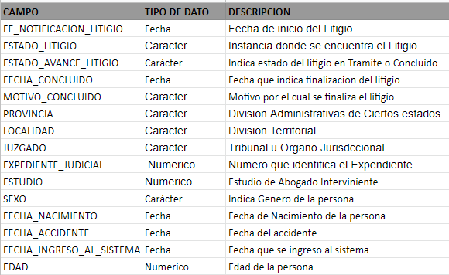
Metodologia
Utilizada
El Dataset está compuesto por 84.433 filas y 38 Columnas, la cual posee todos los datos de las personas con siniestralidad y casos en litigios.
Se realizó una limpieza del Dataset
corrigiendo algunos errores en algunas
columnas y eliminando Outliers.

Slide 5
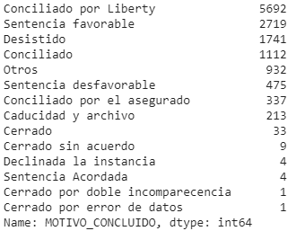
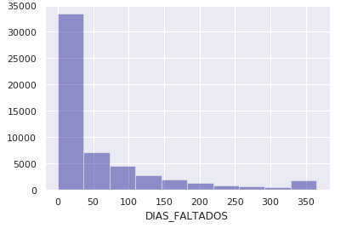
['Cordoba', 'Santa Fe', 'Mendoza', 'Capital Federal','Buenos Aires', 'Resto']
LRT ALTA SIN INCAPACIDAD 25520
RC 11099
LRT CM 9096
LRT SIN COBERTURA 6278
LRT SIN ANTECEDENTES 2195
OTROS 1132
Homologación Judicial 3
ART. 46 LRT 1

Slide 6



Modelado
Modelos Utilizados:
Knn
Regresion Logistica
Tanto para regresion logistica como para KNN. Se utilizó cross validation para validación de hiperparametros.
["CLAIM", "JUZGADO","SEXO","ESTUDIO_OK","SINIESTRO_MORTAL","DCM","DIAS_FALTADOS","FORMA_ACCIDENTE","TIPO_DEMANDA_AG","MONTO_DEMANDADO","INCAPACIDAD_DEMANDADA","EDAD_AL_LITIGIO","EDAD_AL_SINIESTRO",'FAVORABILIDAD', 'INCAP_1'

Slide 7
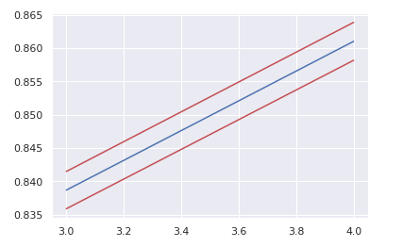
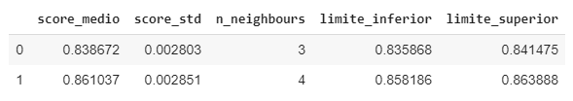
Knn
En cada interacción instanciamo el modelo con un hiperparametro distinto , el CVS nos devuelve un array de 5 resultados uno por cada partición que hizo automáticamente el CV.
Para cada valor de n neighbours se creó un diccionario con el valor de n neighbours y la media y el desvío de los scores. Obteniendo el siguiente resultado:

Slide 8


Knn
Se utilizó SKlearn para estandarizar la matriz de features. Verificando que las columnas tengan media 0 y desvío 1.
Calculamos nuevamente los scores de cross validation, pero con los features estandarizados.

Slide 9

Knn
Se armó nuevamente los límites para graficar.
Fuimos probando los K vecinos y vimos que el mejor era 4.
Acotamos el modelo para que sea más eficiente.

Slide 10
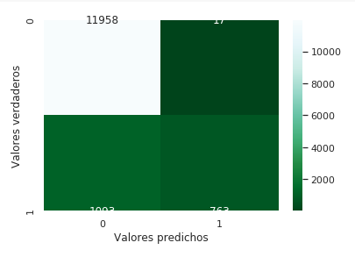


Knn
Elegimos el modelo óptimo que nos había indicado Cross Validation y graficamos la matriz de confusión para visualizar mejor.
Usando el modelo KNN, para este caso predice correctamente las clases en el orden del 92%

Slide 11
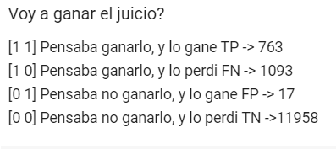


Knn
El modelo tiene un error en la estimación
Del 8% , gran parte de este error son los
Falsos negativos.
Proporción de positivos correctamente predichos (41%). Lo que implica que el 59% predijo Falsos Negativos, creía que los iba a ganar y fueron desfavorables. (recall)

Slide 12



Knn
El 99% de los casos predije que no los iba a ganar y no los gane. (Especificidad)
El Modelo presenta una precisión del 97% de los casos. Estimé que iba a ganar y gané, por ende el 3% erre en la estimación, creí que lo iba a ganar y los perdí (3% de Falsos Positivos).
Este modelo contiene errores de precisión y de recall que acumulan el 43% (Tienen pesos los Falsos Negativos como los Falsos Positivos).

Slide 13
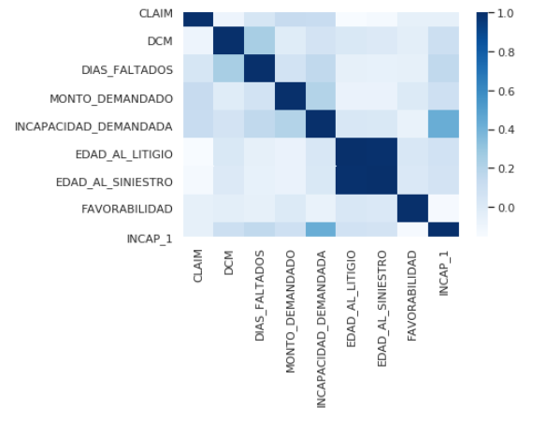
Modelo de Regresion Logistica
En este modelo no se observan variables correlacionadas con FAVORABILIDAD

Slide 14
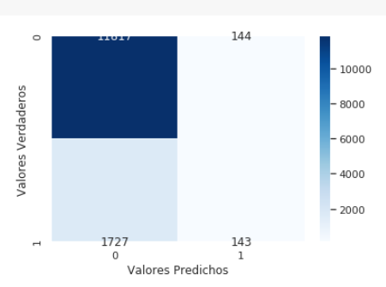

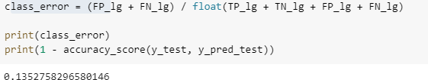
Modelo de Regresion Logistica
Usando el modelo de Regresión Logística, para este caso tenemos que este predice correctamente las clases en el orden del 86%
Este modelo tiene errores de clase (Falsos positivos y Negativos) del 13%
N
Estandarizamos la matriz de features y construimos la matriz de confusión.

Slide 15
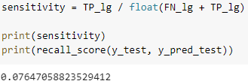


Modelo de Regresion Logistica
El modelo tiene una sensibilidad baja del 7%, observando un fuerte peso de errores por falso negativos
Tenemos pocos casos que creíamos que iban a ser favorables y finalmente no lo fueron (2%). (especificidad)
El 50% de los casos que creía que iban a ser favorables, fueron desfavorables.
Precision del 50%
El F1 da 13%, por lo que el peso de los score de precisión y de recall acumulan el 87% (Tienen pesos los falsos negativos como los falsos positivos).

Slide 16

Conclusiones:
Ambos modelos tienen un accuracy elevado pero recall distintos
KNN tiene recall de 44% y error de estimación del 8% → Elegido
Logística tiene recall de 7% y error de estimación del 13%

Slide 17
Thanks!

